Slide 1
قياس المساحة

Slide 3
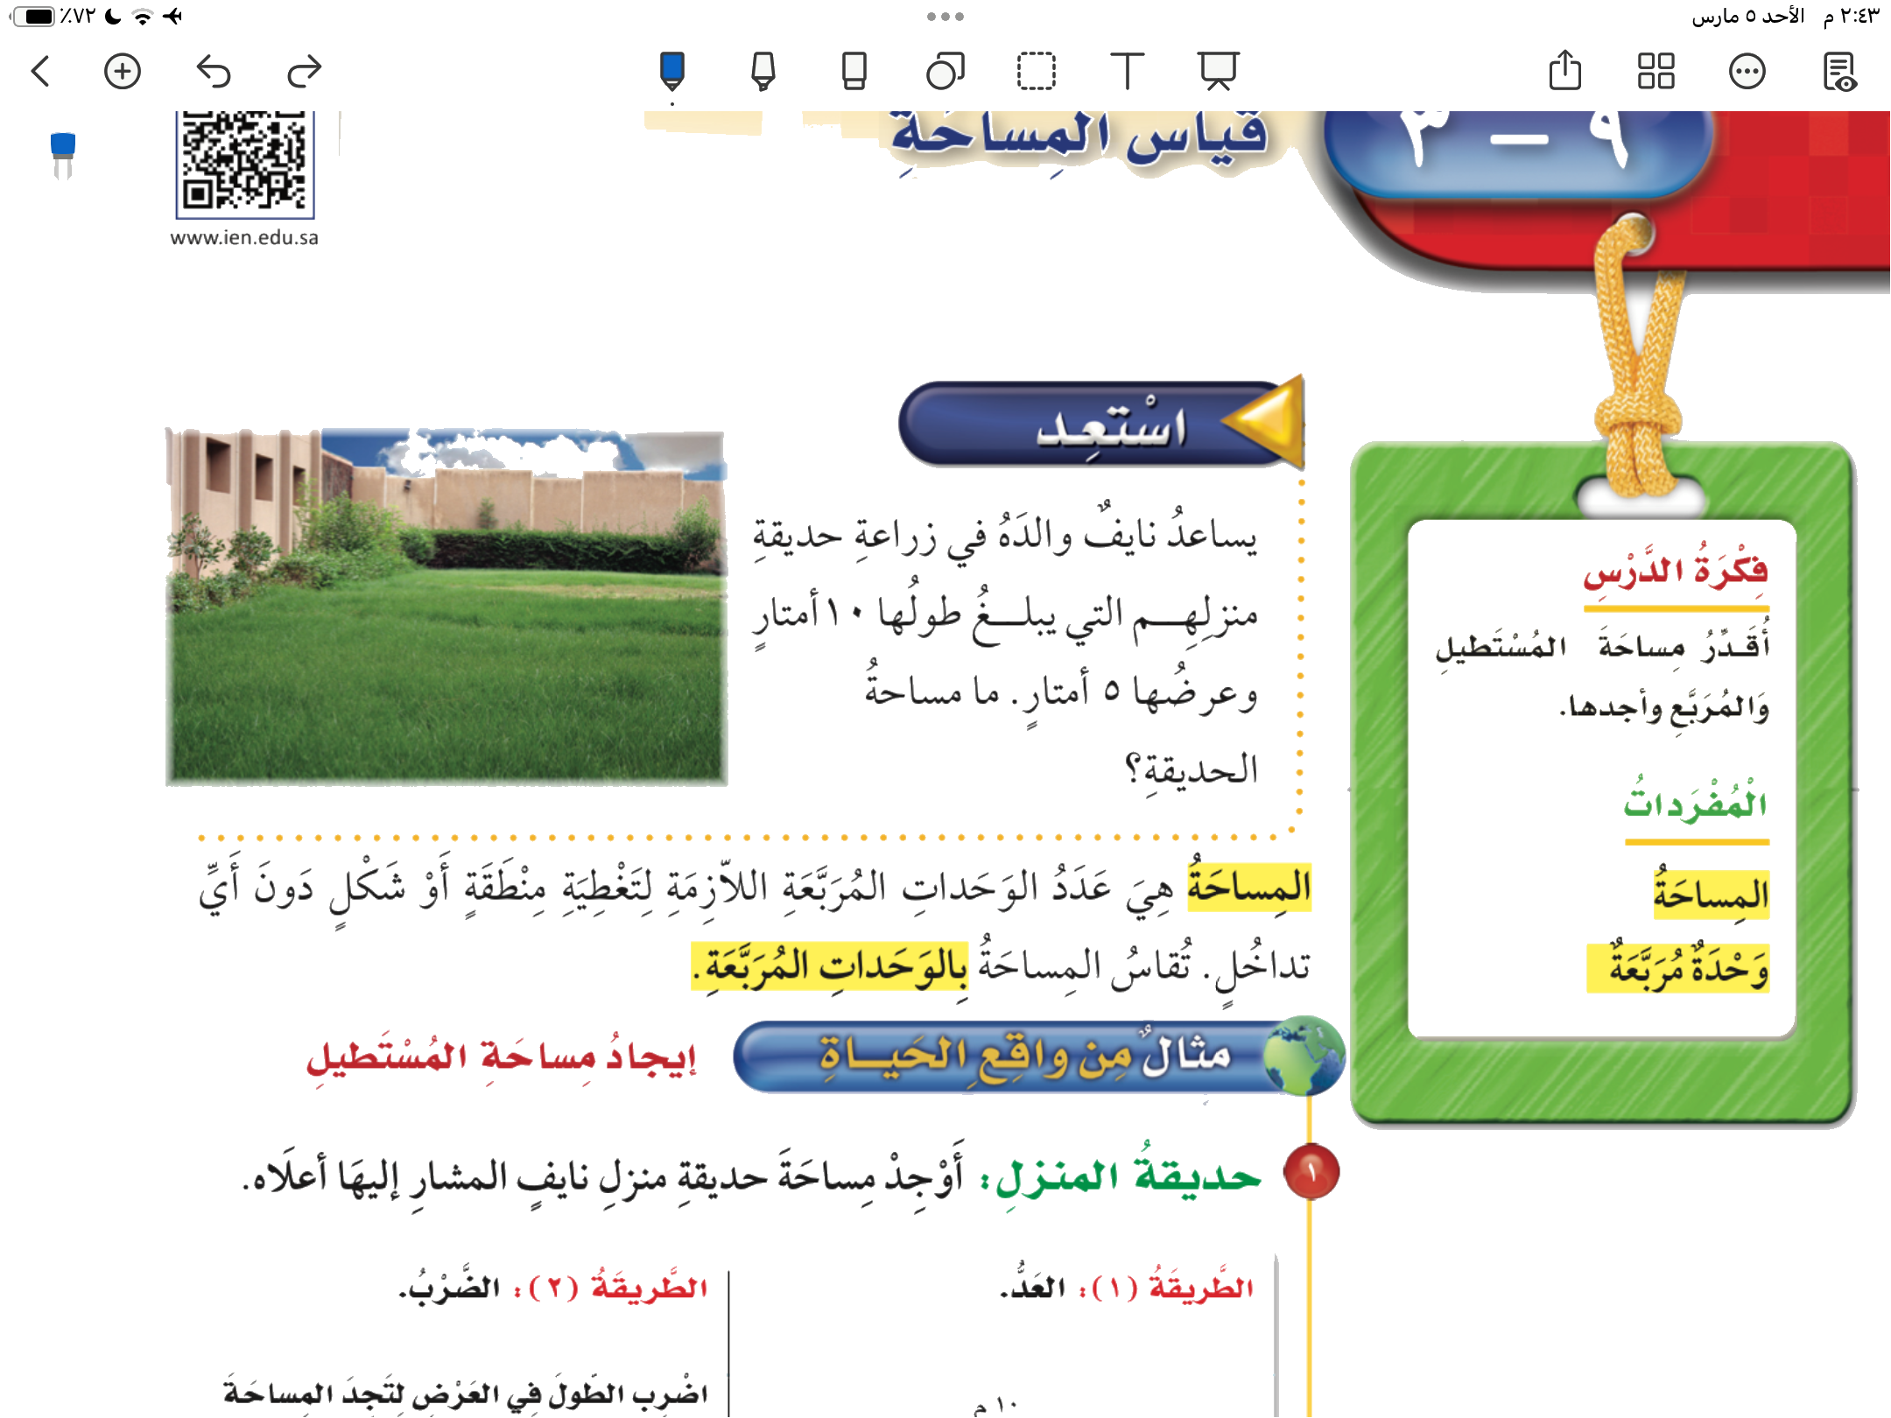

Slide 4


Slide 5
قياس المساحة
صفحة ٢٢

Slide 6
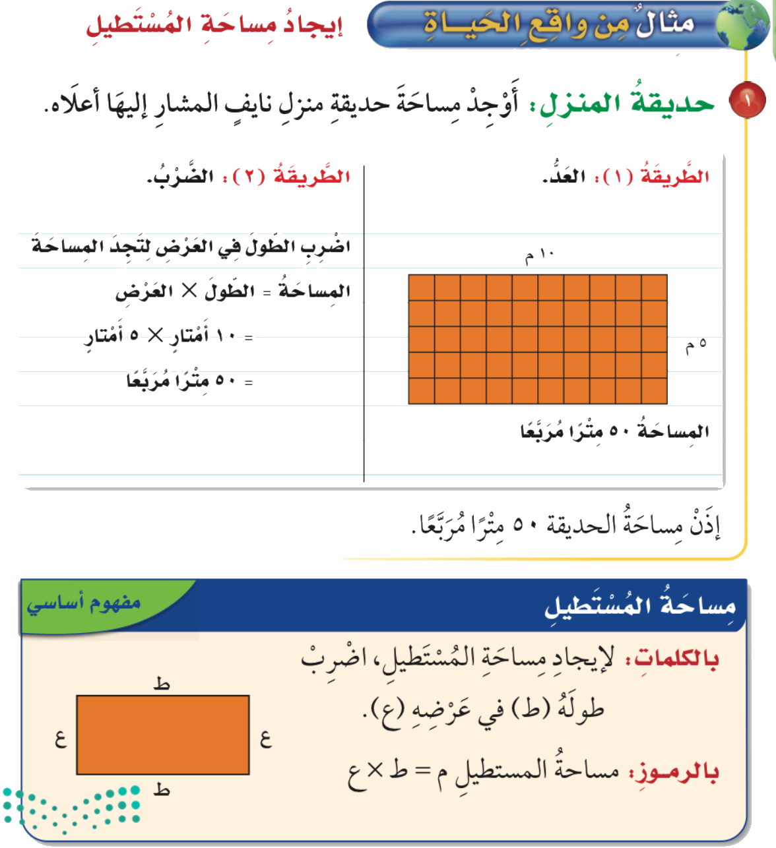
صفحة ٢٢

Slide 7
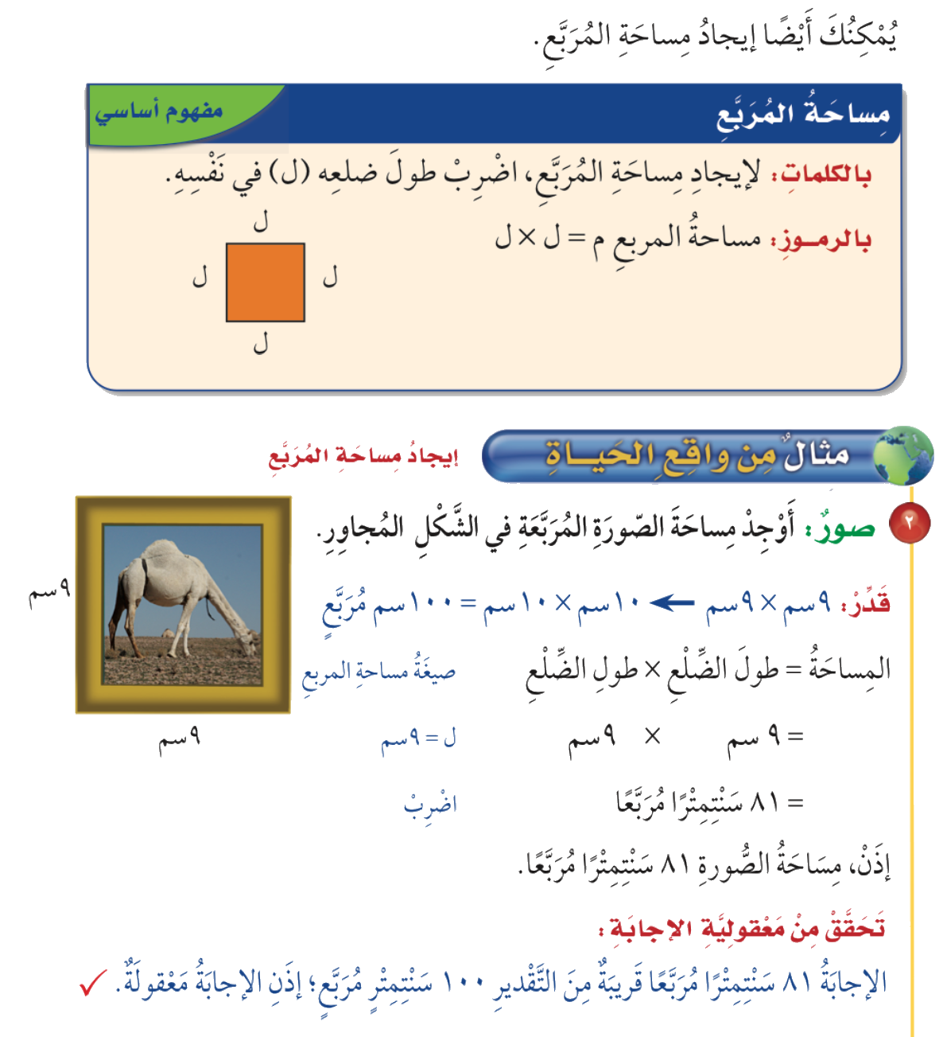
صفحة ٢٣

Slide 8
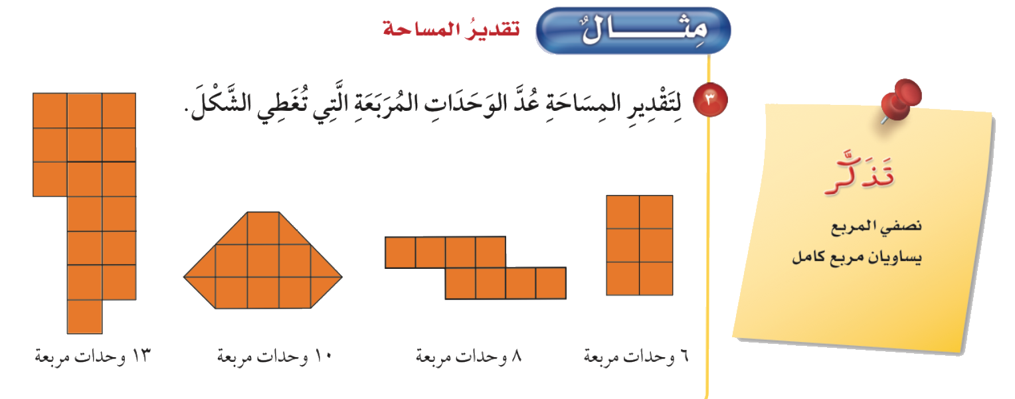
صفحة ٢٣

Slide 9
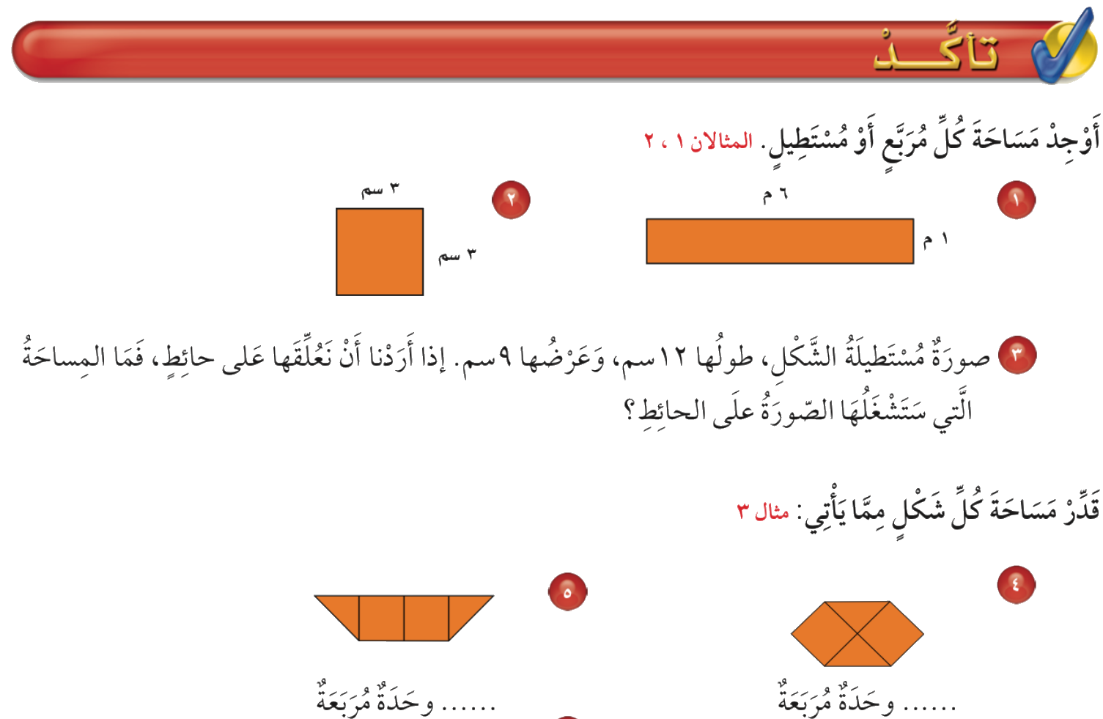
صفحة ٢٤

Slide 10
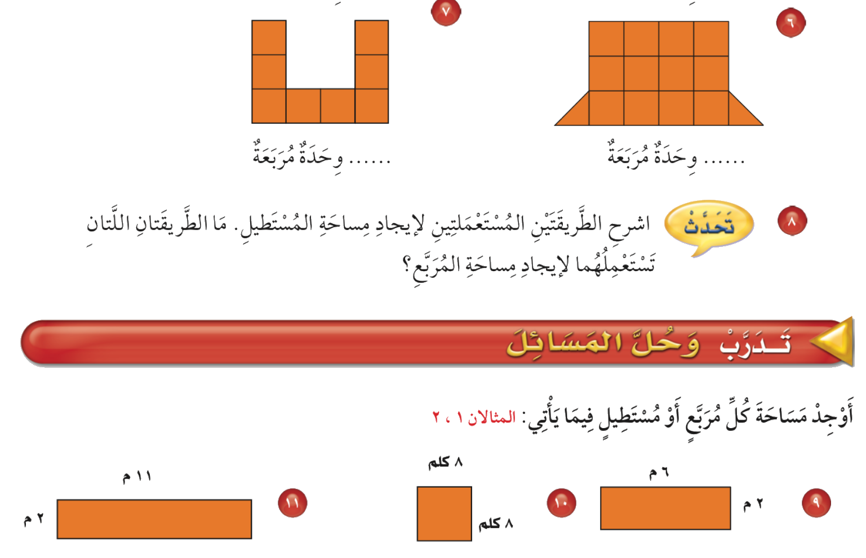
صفحة ٢٤

Slide 11
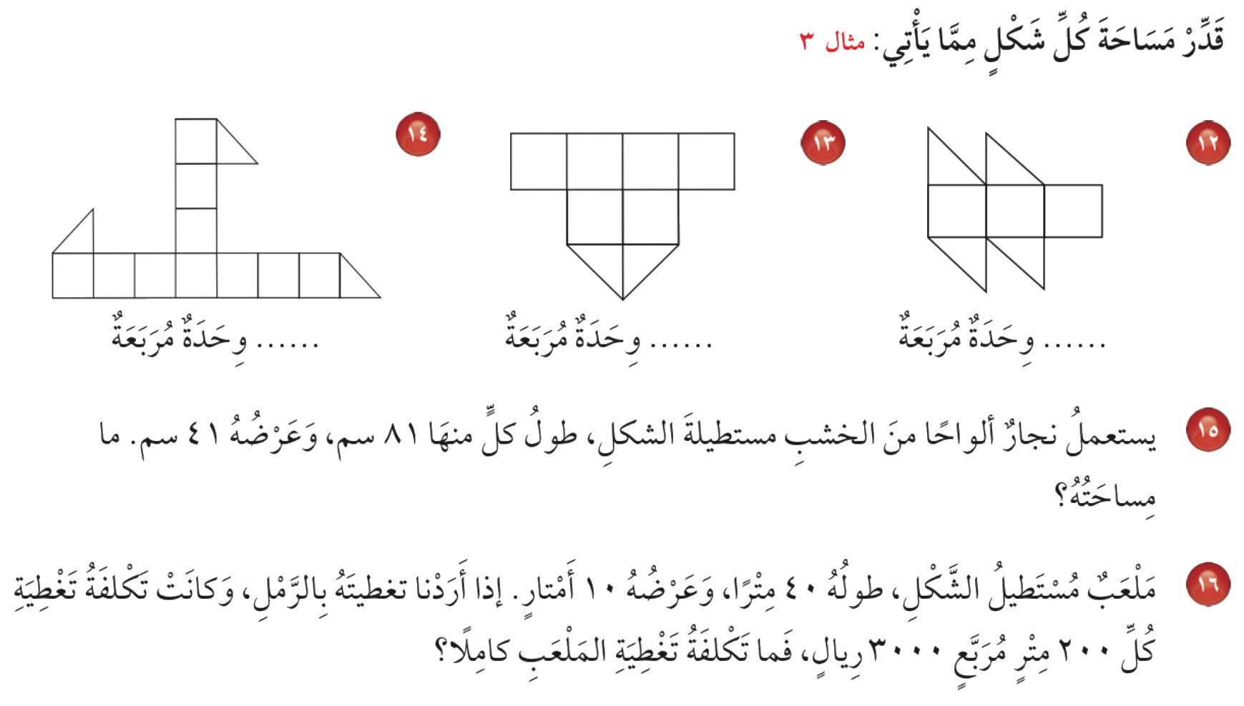
صفحة ٢٥

Slide 12
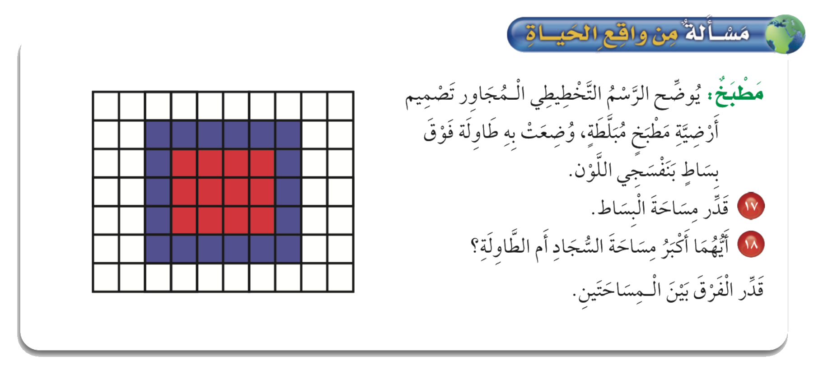
صفحة ٢٥

Slide 13
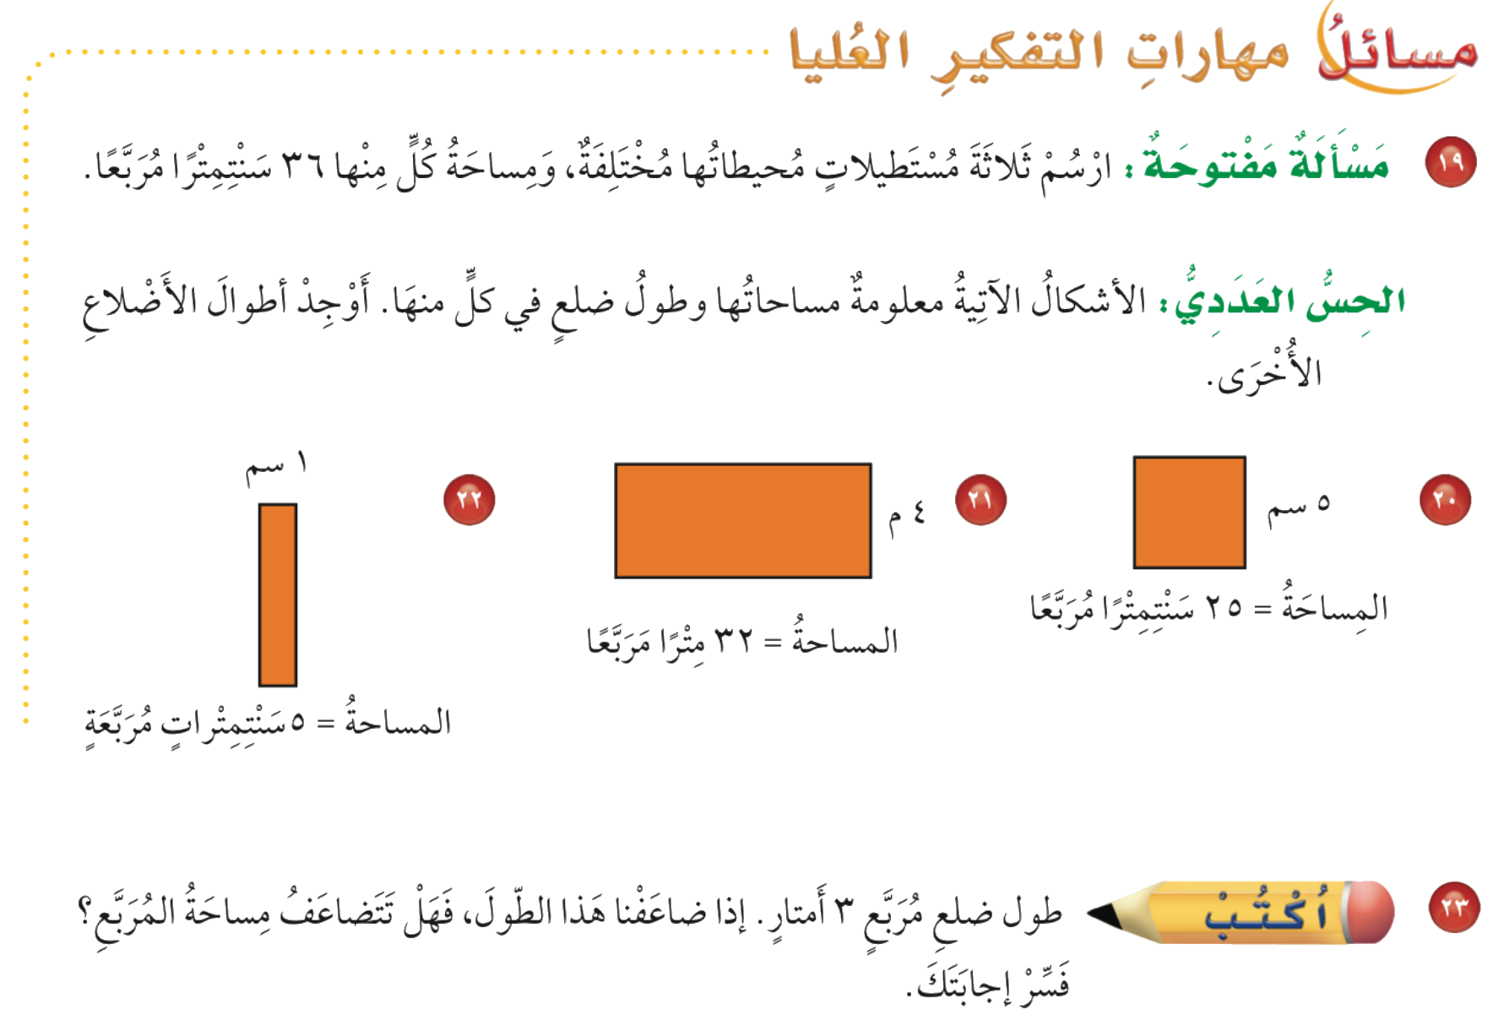
صفحة ٢٦

